Slide 1
Algoritmo
TimSort
Conceitos e Implementação
Fernanda Amaral de Souza
Natan Nascimento Oliveira Matos

Slide 2
Conceito
2

Slide 3
O que é TimSort
Algoritmo de ordenação híbrido;
Boa performance;
Criado por Tim Peters;
Utilizado na linguagem em programação Python;
Utilizado no Java SE.
3

Slide 4
Comparações de Algoritmos
 | Best | Average | Worst | Memory | Stable
BubbleSort | O(n) | O(n² ) | O(n² ) | 1 | Yes
InsertionSort | O(n) | O(n² ) | O(n² ) | 1 | Yes
SelectionSort | O(n² ) | O(n² ) | O(n² ) | 1 | Depends
ShellSort | O(n) | O(n(log(n))² ) | O(n(log(n))² ) | 1 | No
QuickSort | O(nlog(n)) | O(nlog(n)) | O(n² ) | O(log (n)) | Depends
HeapSort | O(nlog(n)) | O(nlog(n)) | O(nlog(n)) | 1 | No
MergeSort | O(nlog(n)) | O(nlog(n)) | O(nlog(n)) | Depends | Yes
TimSort | O(n) | O(nlog(n)) | O(nlog(n)) | O(n) | Yes
Smoothsort | O(n) | O(nlog(n)) | O(nlog(n)) | 1 | No
Tabela 1: Comparação de Algoritmos
4

Slide 5
Algoritmo de Ordenação Híbrido
Insertion Sort
Merge Sort
&
5

Slide 6
Aplicação do Algoritmo
6

Slide 7
Etapas do Tim Sort
Primeira Etapa: Captar um vetor N e utilizar um algoritmo especifico para dividir o vetor N em sub-vetores;
Segunda Etapa: Ordenar utilizando o InsertionSort.
Terceira Etapa: Mesclar os sub-vetores utilizando MergeSort.
7

Slide 8
Definições Gerais do Algoritmo
Segundo AUGER, Nicolas em “Sobre a pior complexidade do TimSort”, a definição do algoritmo é baseada em:
N = Comprimento do vetor de Entrada
Run = Subvetor ordenado que compõe o vetor de entrada
Minrun = O comprimento minimo dos Runs. Este número é calculado baseado em N.
8

Slide 9


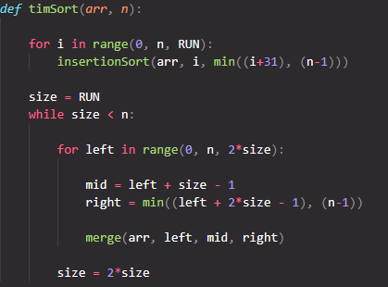
Etapas do Tim Sort
Código Completo
Alguns autores referenciam que o melhor tamanho do para a execução poderia variar entre 32 e 64.
Porém outros autores sugerem que o valor seja inserido de forma estática, conforme o algoritmo ao lado.
Neste algoritmo, utilizamos o RUN como o valor 32.
Código 01: Exemplificação de código para o Tim Sort
9

Slide 10
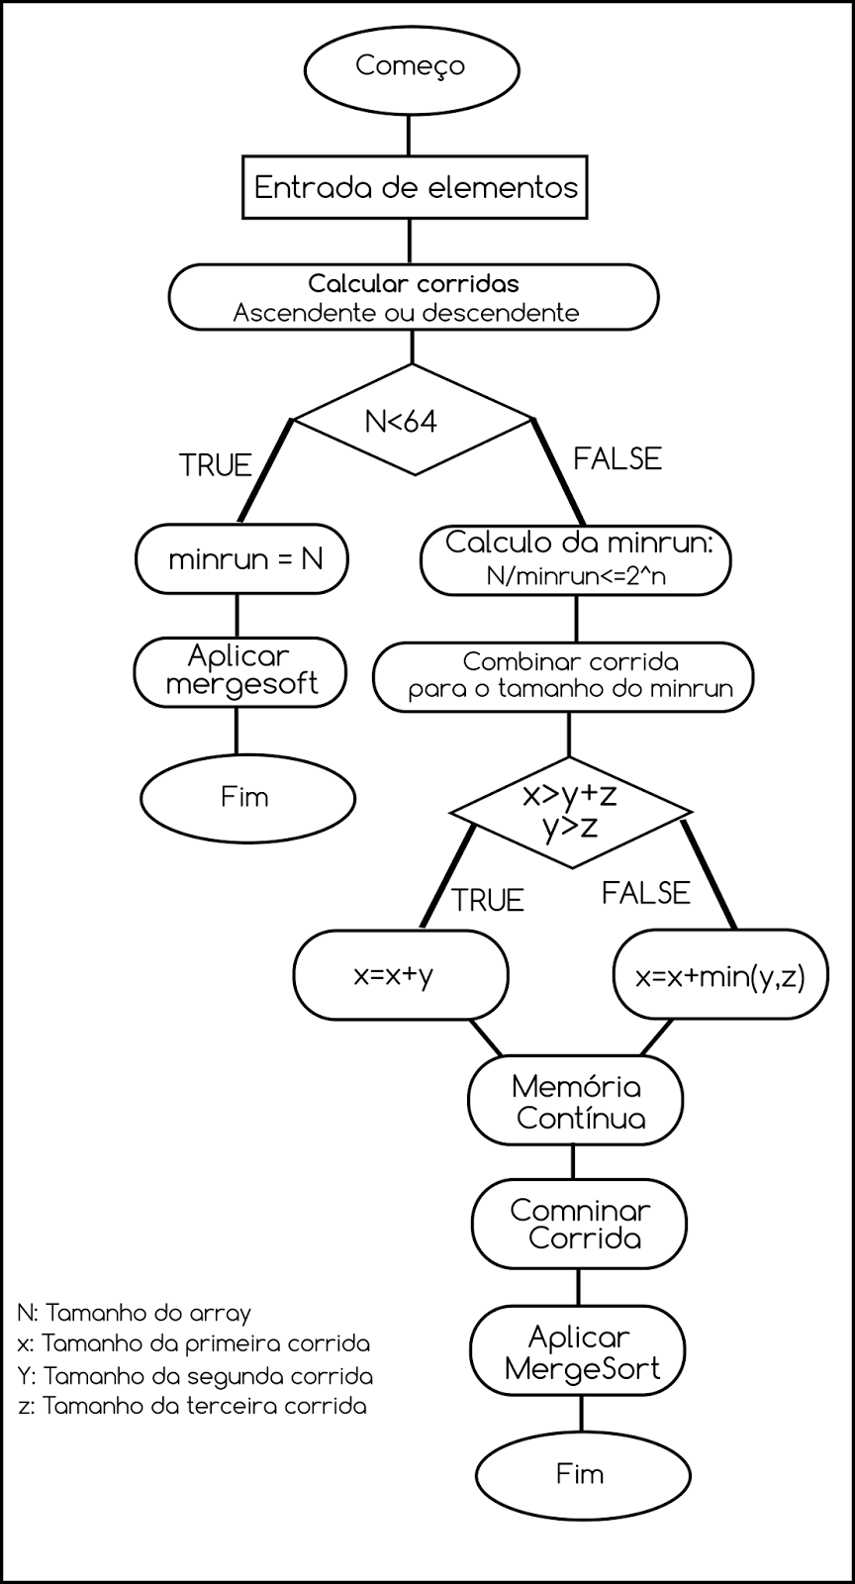
Explicação Detalhadas
Detectar o vetor N;
Definir o endereço base do elemento atual;
Procurar um Run (sub-vetor);
Caso o tamanho de N seja menor que 64
Aplicar o Merge Sort
Caso o tamanho de N seja maior que 64
Calcular o minRun;
Verificar o tamanho dos Runs;
Aplicar o Insertion Sort;
Adicionar os dados em uma pairStack;
Verificar se os valores estão ordenados e finalizar o algoritmo
10
Fig. 01: Algoritmo de TimSort

Slide 11
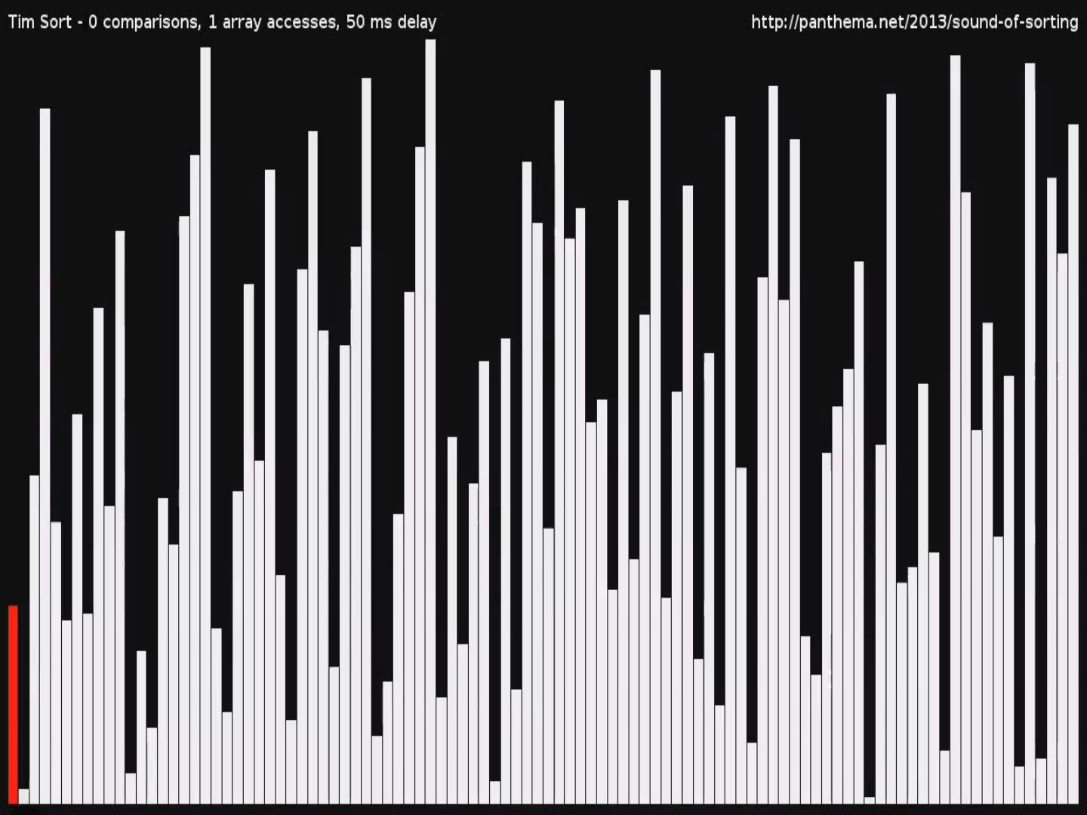
Demonstração
11

Slide 12
Vantagens e Desvantagens
12

Slide 13
Vantagens e Desvantagens do Algoritmo
 | Best | Average | Worst | Memory | Stable
TimSort | O(n) | O(nlog(n)) | O(nlog(n)) | O(n) | Yes
Smoothsort | O(n) | O(nlog(n)) | O(nlog(n)) | 1 | No
Tabela 2: Comparação de Algoritmos
Vantagens ✅
Excelente Desempenho;
Capaz de manter uma classificação estável.
Desvantagens ❎
Alto consumo de memória quando comparado com outro algortimos;
Perca de desempenho quando está fora da sua “zona de conforto”.
13

Slide 14
Aplicações em casos reais
14

Slide 15
Aplicações na Industria
Aplicações na Aeronáutica:
Controle de voos – Utilizando softwares a junção de Tim Sort com algoritmos de tempo real, para melhorar a performance;
Aplicações na automatização Industrial (CLP’s):
Na indústria de forma geral, são utilizados Controladores Lógicos Programáveis (CLP’s) que desempenha funções de automação, controle e monitoramento de máquinas e de processos industriais de diversos tipos e níveis de complexidade.
O algoritmo pode ser utilizado em CLP’s Siemens utilizando o Siemens SCL.
15

Slide 16
Problemas em aberto
16

Slide 17
Problemas em aberto
Segundo os autores de "An Efficient Hardware Implementation of TimSort and MergeSort Algorithms Using High Level Synthesis“, o TimSort pode ser uma alternativa viável quando os dados não são tão aleatórios e seguem um determinado padrão;
Para esse problema, seria interessante utilizá-lo com outros algoritmos, assim como fizeram em seu artigo, utilizando o TimSort e o MergeSort para um algoritmo de alta performace.
“This work aims to develop a hardware implementation of sorting algorithms (MergeSort and TimSort) in the context of avionic applications” (Y. B. Jmaa, K. M. A. Ali et al, 2017)
17

Slide 18
Referências
AUGER, Nicolas et al. On the worst-case complexity of TimSort. arXiv preprint arXiv:1805.08612, 2018.
Y. B. Jmaa, K. M. A. Ali, D. Duvivier, M. B. Jemaa and R. B. Atitallah, "An Efficient Hardware Implementation of TimSort and MergeSort Algorithms Using High Level Synthesis," 2017 International Conference on High Performance Computing & Simulation (HPCS), Genoa, 2017, pp. 580-587, doi: 10.1109/HPCS.2017.92.
JUGÉ, Vincent. Adaptive Shivers sort: An alternative sorting algorithm. In: Proceedings of the Fourteenth Annual ACM-SIAM Symposium on Discrete Algorithms. Society for Industrial and Applied Mathematics, 2020. p. 1639-1654.
Documentação do TimSort utilizada para a criação do Sort no Python
https://svn.python.org/projects/python/trunk/Objects/listsort.txt
AUGER, Nicolas et al. Analysis of TimSort Algorithm.
18

Slide 19
Obrigado Pela Atenção!

